Slide 1
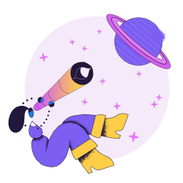
A KUKUMBÁR BOLYGÓ LEGENDÁJA
Notes:
Motiváció:
- Első gondolatok a cím alapján – Milyen lehet ez a Kukumbár bolygó? Kik élhetnek ott? Miről fog szólni a mese? (Direkt nem mutatom meg a mese illusztrációját ennél a feladatnál!)
Írd fel egy cetlire, szerinted milyen lehet ez a bolygó!

Slide 2
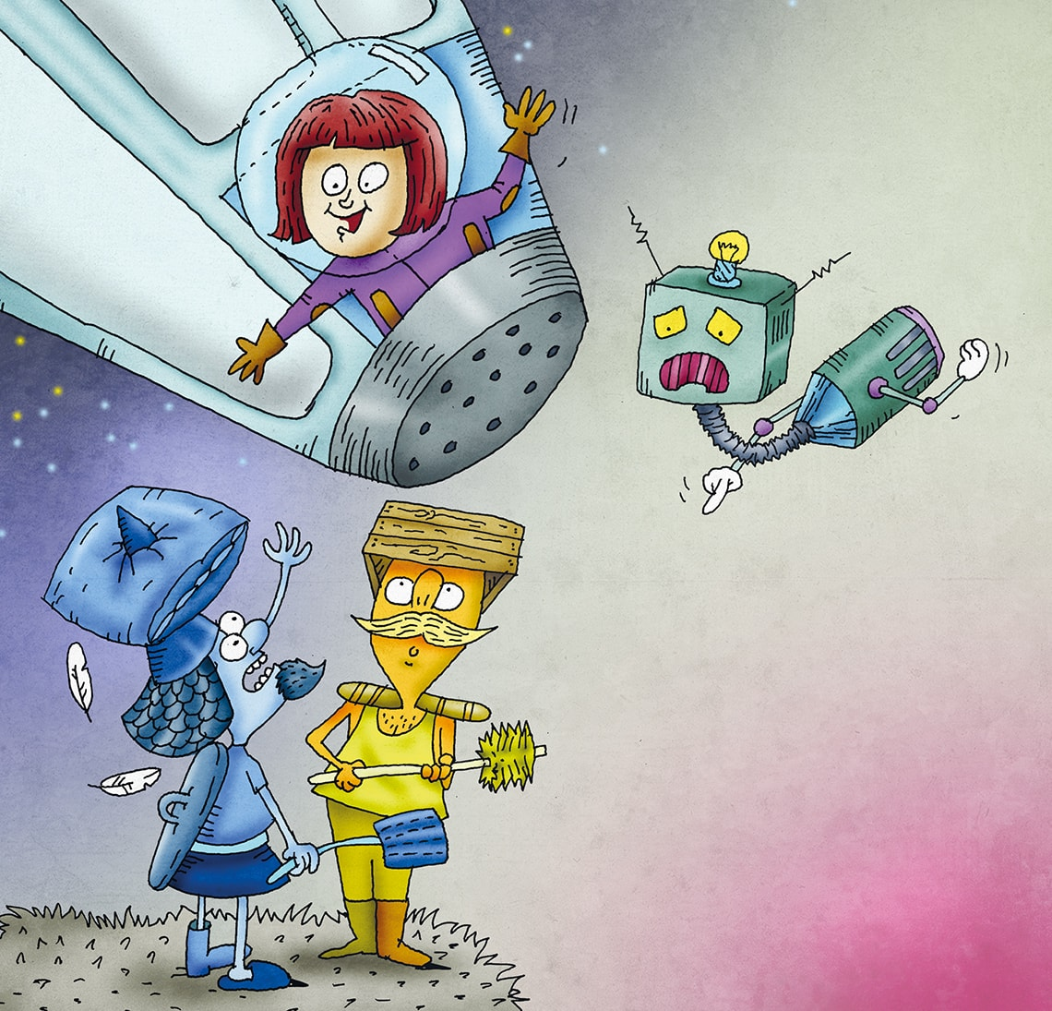
A KUKUMBÁR BOLYGÓ LEGENDÁJA
hanganyag
Notes:
Mese meghallgatása „hanganyag” gombra kattintva.
Első gondolatok meghallgatása a mese után.
Szereplők összegyűjtése, helyszín megbeszélése, cselekmény összefoglalása.
Kinek vált be a jóslata?

Slide 3

Alkossatok 3-4 fős csoportokat!
- Húzzatok a kártyák közül, tervezzetek, rajzoljatok!
- Ragasszátok a plakátra, melyen a Kukumbár bolygóról szóló ismereteink szerepelnek!
Notes:
Kártyákon szereplő feladatok:
Hogy néz ki a Kékek bolygóka?
Hogy néz ki a Sárgák bolygója?
Mit esznek, isznak a Kékek?
Mit esznek, isznak a Sárgák?
Milyen állatok élnek a Kékek bolygóján?
Milyen állatok élnek a Sárgák bolygóján?
Milyen közlekedési eszközöket használnak a Kékek?
Milyen közlekedési eszközöket használnak a Sárgák?

